Slide 1
Présentation de ma veille technologique
Sommaire :
Mise en place des outils de veille et moyens déployés
Premier thème : L’OSINT au sein de la Cybersécurité
Deuxième thème : Le framework LARAVEL

Slide 2
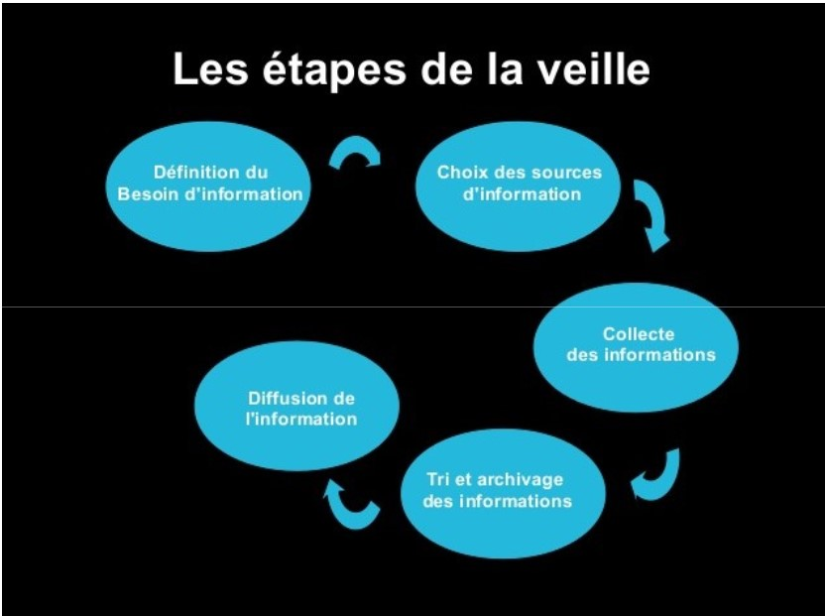
Mise en place de la veille
Plusieurs questions et problématiques :

Slide 3
Le besoin d’information
Les technologies de notre métier évoluent en permanence
Les concurrents peuvent prendre l’avantage si ils sont « en avance » sur notre technologie
La veille peut nous faire découvrir des alternatives

Slide 4
Quelles sources utiliser ?
Effectuer des recherches auprès de sources fiables
Croiser les données pour les authentifier.

Slide 5
Quelle méthode utiliser pour collecter les informations ?
Méthode PUSH
Méthode PULL

Slide 6
Comment trier et stocker les informations ?
Consulter les informations et s’en imprégner pour pouvoir les trier
Stocker les informations dans un fichier ou un outil de gestion

Slide 7
La diffusion de l’information
Accès très simple à la veille grace à Pearltrees
Transfert aux employés de l’entreprise

Slide 8
Choix des outils et de la méthode
Méthode utilisée : PUSH
Outils de recherche utilisés :
Google Alerts
X (anciennement Twitter)
Le monde Informatique (Magazine)
Outil de classement et tri des informations :
Pearltrees

Slide 9
II. L’OSINT au sein de la Cybersécurité
D’où vient et où va l’OSINT ? Définition d’un champ d’investigation clé
OSINT = Open Source INTelligence
Informations accessibles à tous
Existe suite au développement de l’information, de la sur-numérisation et du tout-digital
3 critères des données OSINT :
Source accessible librement
De manière légale
Et gratuitement

Slide 10
B. L’OSINT, nouveau point fort de la Cybersécurité
Tout le monde pratique l’OSINT mais pas pour les mêmes raisons
Rempli des fonctions curatives et préventives
Il est possible de pratiquer l’OSINT pour :
Collecter des renseignements sur un point technique
Pour identifier et rechercher les vulnérabilités potentielles d’un réseau
Pour enquêter sur un cybercriminel.

Slide 11
C. Les défis de l’investigation OSINT
OSINT Passive et Active
Demande de grandes compétences :
Maîtrise du développement informatique
Aptitudes de pentester
Capacité d’analyse sur des données brutes
Aptitude à concevoir, développer et maintenir des scripts permettant d’affiner l’investigation

Slide 12
III. Le framework LARAVEL
Framework PHP open source
Crée par Taylor Otwell en 2011
Modèle MVC permettant de séparer les couches de l’application
Un écosystème riche
Sécurité avancée
Mises à jour et support actif
Rival direct de Symfony

Slide 13
Pearltree
https://www.pearltrees.com/eserrat

